Slide 1
Федеральное государственное бюджетное образовательное учреждение высшего профессионального образования «Красноярский государственный медицинский университет имени профессора В. Ф. Войно-Ясенецкого»
Кафедра травматологии, ортопедии и нейрохирургии с курсом ПО
Зав. кафедры: ДМН, Профессор Шнякин Павел Геннадьевич
Кафедральный руководитель: ДМН, Профессор Гатиатулин Равиль Рафаилович
Тема: Политравма
Выполнил: Кл. ординатор 1 года обучения
Мухаммадиев Санджар Анварджонович

Slide 2
Политравма – определения:
Политравма – сборное понятие, включающее множественные, сочетанные и комбинированные повреждения.
Множественная травма – несколько повреждений в одной системе органов (напр. множественные переломы костей голени).
Сочетанная травма – повреждения в разных системах органов (переломы + черепно-мозговая травма, переломы + повреждение печени).
Комбинированная травма – сочетание повреждений с различным механизмом травмы (перелом + ожог).

Slide 4
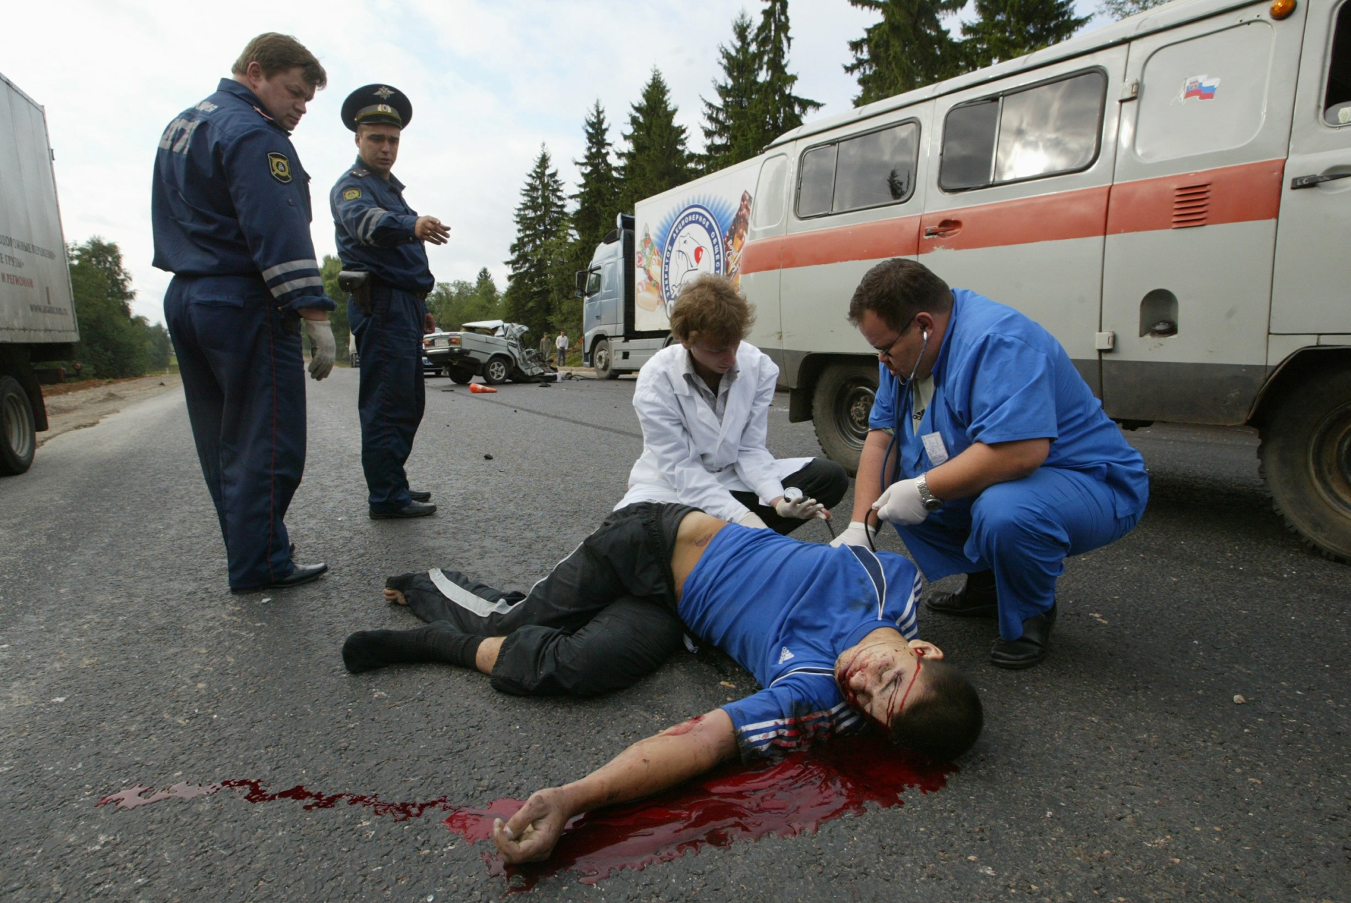
Дорожно-транспортные происшествия

Slide 5
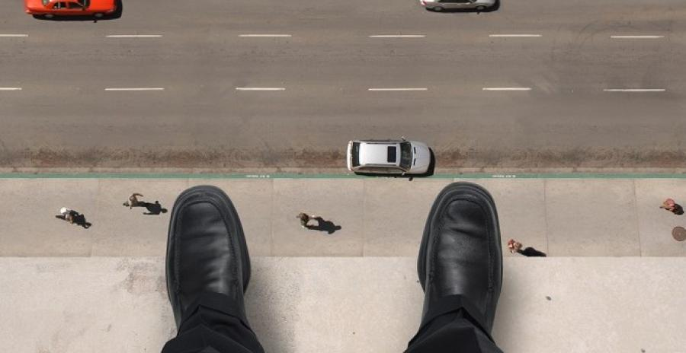
Суицидальные попытки
Notes:
5
5
5
5

Slide 6
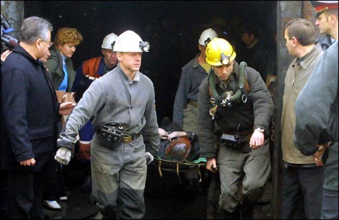
Производственная травма
Notes:
6
6
6
6

Slide 7
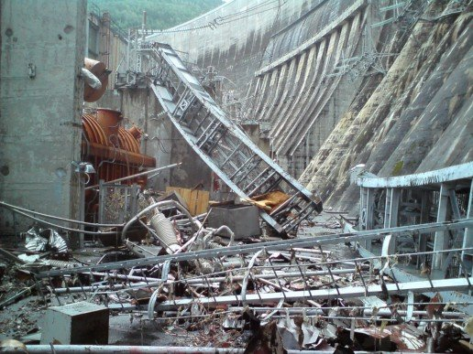
Техногенные катастрофы
Notes:
7
7
7
7

Slide 8
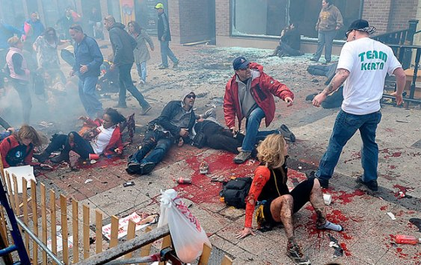
Террористические акты
Notes:
8
8
8
8

Slide 9
Летальность при политравме в результате ДТП
50% погибают на месте происшествия от тяжелых несовместимых с жизнью повреждений
30% погибают в течении 1-3 часов после травмы от ее непосредственных осложнений
20% умирают в течении ближайших 6 нед от различных осложнений травматической болезни

Slide 10
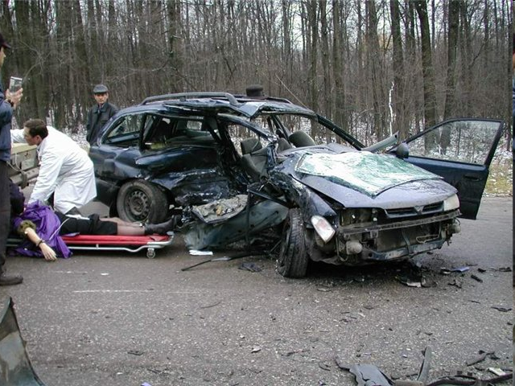
Повреждения при политравме всегда являются следствием высокоэнергетического воздействия, и поэтому, как правило, отличаются полиморфизмом и тяжестью.
Notes:
10

Slide 11
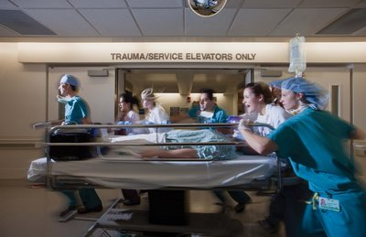
«Золотой час» - период относительной компенсации, когда кровопотеря еще не превысила 700—1000 мл
«Светлый промежуток» - когда внутричерепные и внутримозговые гематомы еще невелики и не сдавливают
головной мозг, сознание пострадавшего не утрачено.

Slide 12
Концепция «золотого часа»

Slide 13
Организация и мероприятия
Обеспечение проходимости дыхательных путей
Остановка наружного кровотечения
Транспортировка в специализированный травмоцентр
Организация оказания специализированной помощи в стационаре
Травмоцентр 1 уровня
Травмоцентр 2 уровня
Травмоцентр 3 уровня

Slide 14
Организация оказания помощи на месте происшествия
Сортировка
Эвакуация
Неотложная помощь
Срочная помощь
Несрочная помощь
Умершие.
1-я очередь
2-я очередь
3-я очередь
4-я очередь

Slide 15
Неотложная помощь
Первичное обследование: АВС
Мероприятия
А (airway) – дыхательные пути
В (breathing) – дыхание
С (circulation) – кровообращение
*С (catastrophic haemorrage) – наружное кровотечение
** перелом шейного отдела позвоночника
«А» - Обеспечение проходимости ВДП
«В» - Дача кислорода или ИВЛ
«С» - Инфузия кровезаменителей
* Остановка наружного кровотечения
** Иммобилизация

Slide 16
Организация стационарной специализированной медицинской помощи
Травмоцентры 3 уровня – возможность лечения большинства пострадавших и стабилизации жизненно важных функций для дальнейшей эвакуации
Травмоцентры 2 уровня – обладают всеми возможностями для лечения пострадавших с политравмой, но не имеют в своем составе врачей всех специальностей
Травмоцентры 1 уровня – могут оказать помощь всем пострадавшим и имеют в составе всех специалистов

Slide 17
Диагностика
Общие проявления
Местные изменения
Сознание
Нарушения дыхания
Нарушения кровообращения
Нарушения движений
Кровотечения
Шкала AIS – abbreviated injury scale (сокращенная шкала повреждений)
Шкала ISS – injury severity score (шкала тяжести повреждений)

Slide 18
Бальная оценка тяжести травмы по шкале AIS
1 балл – легкая травма
2 балла – средней тяжести
3 балла – тяжелая, без угрозы для жизни
4 балла – тяжелая с угрозой для жизни
5 баллов – крайне тяжелая, выживание сомнительно
6 баллов – повреждения не совместимые с жизнью

Slide 19
Оценка тяжести травмы
Вид повреждения | Баллы AIS | Баллы ISS
Сотрясение головного мозга | 1 | 1
Внутричерепная гематома | 5 | 25
Перелом позвонка неосложненный | 2 | 4
Перелом позвонка осложненный | 4 | 16
Перелом ключицы | 2 | 4
Разрыв аорты | 6 | 75
Ушиб почки | 3 | 9
Разрыв почки | 5 | 25
Перелом плечевой кости | 3 | 9
Перелом надколенника | 2 | 4
Множественный переломы костей таза | 3 | 9

Slide 20
Оценка тяжести политравмы
Тяжесть травмы | Баллы по ISS
Незначительная | Менее 9
Умеренная | 10-15
Тяжелая | 16-25
Пограничная | 26-40
Экстремальная | Более 40

Slide 21
Шкала ком Глазго
15 – ясное сознание
13-14 – умеренное оглушение
11-12 – глубокое оглушение
9-10 – сопор
7-8 – кома умеренная
5-6 – кома глубокая
3-4 – кома запредельная

Slide 22
Оценка результатов тестирования по шкале APACHE II

Slide 23
Стратегия
DC – damage control (контроль повреждений)
DCS – damage control surgery (контроль повреждений внутренних органов)
DCO – damage control orthopedics (контроль повреждений ОДС)

Slide 24
Damage Control (“контроль повреждений”) – тактика ЭТАПНОГО хирургического лечения
Главный принцип
-
минимизация хирургической травмы, которая может усугубить нестабильность состояния пострадавшего !!!!
Notes:
24
24

Slide 25
Лечение пациента с тяжелой сочетанной скелетной травмой

Slide 26
Критерии политравмы
Тяжелое, крайне тяжелое, критическое состояние (шок, кома, ОДН, ОСН, терминальное состояние)
Тяжелая или крайне тяжелая травма
Нуждаемость в проведении реанимационных и хирургических мероприятий, направленных на сохранение жизни
Нуждаемость в многопрофильном высокотехнологичном восстановительном лечении

Slide 27
Классификация операций
Неотложные – спасение жизни
Срочные – стабилизация жизненно-важных функций и профилактика опасных для жизни осложнений
Отсроченные – профилактика тяжелых неопасных для жизни осложнений
Плановые – восстановление структуры и функции поврежденных органов и систем организма

Slide 28
Список литературы:
1. Клинические рекомендации: Сочетанная и множественная травма, сопровождающаяся шоком (Политравма) - 2022г.
2. Об утверждении Порядка оказания медицинской помощи взрослому населению по профилю «анестезиология и реаниматология»: приказ Минздрава РФ от 15 ноября 2019 г. № 919н.

